Slide 1
零售数据分析与应用
—— 会员中心 201709

Slide 2
目录
1
概述
2
销售目标制定与追踪
分析对象
分析思路
常用分析方法
销售预测
目标制定
目标分解
销售追踪
3
顾客数据分析
4
商品数据分析
购物者数据分析
会员数据分析
商品采购环节数据分析
商品销售环节数据分析
商品供应环节数据分析

Slide 3
概 述
分析对象
分析思路
常用方法

Slide 4
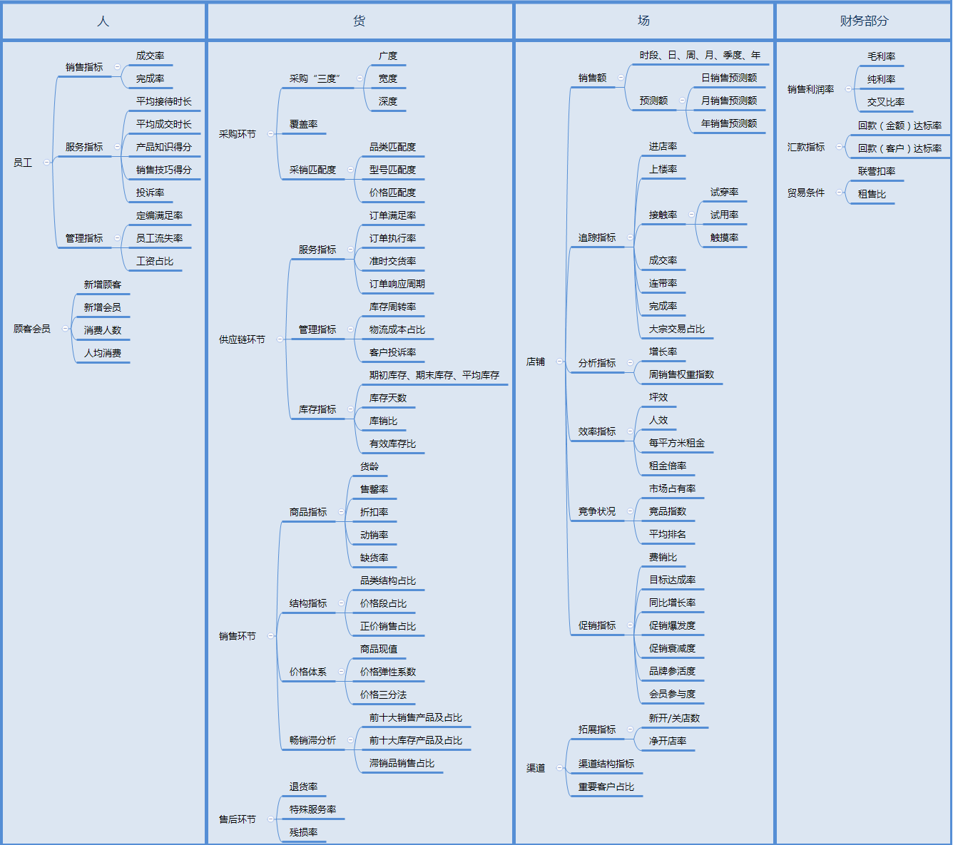
概述—分析对象
点击此处添加标题
标题数字等都可以通过点击和重新输入进行更改，顶部“开始”面板中可以对字体、字号、颜色、行距等进行修改。标题数字等都可以通过点击和重新输入进行更改，顶部“开始”面板中可以对字体、字号、颜色、行距等进行修改。

Slide 5
基本思路—5W2H
5W2H
Why
原因目的
When
何时购买
Who
何人购买
What
何种商品
Where
何处购买
How to do
如何成交
How much
购买价格
Why（原因目的）——顾客购买的目的是什么？如何吸引顾客来店购物？
What（何种商品）——能提供什么样的商品？能够满足顾客需求？
Who（何人购买）——这些顾客有什么特点？
When（何时购买）——顾客一般何时来购买？多久会再次购买？
Where（何处购买）——购买地周边的环境如何？
How much（购买价格）——顾客购买价格的承受能力是多少？人均购买量是多少？
How to do（如何成交）——顾客习惯什么样的支付方式？如何让顾客更方便地付款？

Slide 6
基本思路—用户行为理论分析法
认知
顾客来店数据是多少？顾客从何处得知店铺的位置？
第1次流失
熟悉
顾客平均在店铺停留时长是多少？顾客感兴趣的商品是哪些？
流失程度取决于营销的努力程度
试用
顾客初次购买的商品是什么？首单消费金额是多少？
第2次流失
流失程度取决于公司传达了什么信息？是否能满足顾客偏好？
使用
顾客到店频率是多少？经常购买的商品是哪些？喜欢在不同渠道购买哪些商品？
第3次流失
忠诚
顾客再次来店的比率是多少？流失率是多少？
流失程度取决于顾客对产品及售后服务的体验
Notes:
（1）第1次流失，从认知到熟悉：
假设某顾客在认知阶段知道了A店铺，但在各个媒体渠道都没有看到过，他可能就转而考虑其他店铺了。A店铺之所以失去了该顾客，是因为营销工作没做足，在信息收集环节没有抓住该顾客。
（2）第2次流失，从熟悉到试用、使用：
在这个环节，店铺需要通过各种渠道，深刻了解顾客的差异性，知道什么样的顾客需要什么样的商品。
（3）第3次流失，从使用到忠诚：
体验<预期，顾客抱怨甚至流失；体验>预期，顾客满意，就会出现再次购买、推荐购买等忠诚性的行为。因此，店铺需要了解顾客体验的方式和忍耐限度。

Slide 7
基本思路—“4P”理论
商品组合战术
定价战术
Product
商品组合
Price
定价
Presentation
陈列
Promotion
促销
维持
降价/增价
统一/群组——所有店统一定价或分区域定价
维持——维持原商品组合
增加/减少——增加/减少某品类、次品类下的单品品项数
取代/交换——交换品项数目，以新品替代旧品
一制化/群组化——以单店或中心店为单位决定商品组合
自由品牌
促销战术
手段——降价/折价券/广告/陈列/试吃/，免费样品
产品——哪些产品被选为促销
频率——多久促销一次
期间——促销时间的长度
时机——安排促销活动的计划表
地点——参与促销门店、店内/店外促销
相关陈列——搭配式促销
陈列战术
店内位置——什么品类配置在店内什么位置
空间分配——货架空间如何分配品类、次品类
陈列安排——品类之间如何安置次品类、属性品类、品牌、规格等
陈列手法——如服装正挂、侧挂、叠装等
一致化/群体——调整一家店或中心店的品类位置空间与陈列

Slide 8

基本思路—逻辑树分析法
概念：将一个大问题按照逻辑关系派生出来的一系列小问题逐步解决，最终实现大问题解决的方法。
案例
利用逻辑树分析法寻找销售额下滑的原因
大问题
问题/陈述1
更小的问题
更小的问题
问题/陈述3
更小的问题
更小的问题
问题/陈述2
更小的问题
更小的问题
会员销售
ARPU值
消费人数
599元
复合 -6%
240.7万
复合 56%
可比 -4.5%
可比 10%
新会员ARPU值
新会员人数
老会员ARPU值
老会员人数
2%
386元
83.8万
46.7%
1126元
-11%
157万
61%
1%
5.7%
-8%
11.6%
新会员人均订单
新会员客单价
老会员人均订单
老会员客单价
-3.7%
-5%
-6.4%
1.68
230
2.94
237
0.7%
-6%
-2.3%
0.3%
6%
新会员平均购物篮sku数
新会员sku均价
老会员平均购物篮sku数
老会员sku均价
-5%
-1.6%
-8%
15%
2.0
119
1.87
-5%
122
6%
-3%
0.9%
逻辑树分析法
新会员平均购物篮件数
新会员件均价
老会员平均购物篮件数
老会员件均价
-16%
3.36
7%
2.99
27%
-12%
70.6
-14%
76.7
17%
-7%
5%
问题：老会员购物篮sku数/件数下滑严重
解决：品类关联等

Slide 9
常用分析方法
对比分析法
分组分析法
结构分析法
比如：
比如：
活跃度结构 年龄结构
与目标对比（横比）
将不同时期对比（纵比）
与统计同级区域/门店对比（横比）
将活动效果进行对比
■ 活动开展前后对比（纵比）
■ 活动开展状况分组对比（纵比）
会员等级 | 成长值区间 | 人数占比 | 销售占比
L8 | (10000,+∞] | 1.0% | 15.3%
L7 | (5000,10000] | 3.0% | 20.6%
L6 | (3000,5000] | 4.1% | 15.8%
L5 | (1500,3000] | 8.6% | 18.4%
L4 | (700,1500] | 13.9% | 14.3%
L3 | (300,700] | 20.3% | 9.5%
L2 | (100,300] | 25.9% | 5.0%
L1 | (0,100] | 23.4% | 1.2%
年龄段 | 孕妇 | 0-3岁 | 4-6岁 | 7-14岁 | 其他
新客占比 | 18% | 58% | 14% | 5% | 5%
平均分析法
算术平均数=总体各单位数值总和/总体单位个数
比如：
ARPU值=总销售额/消费人数
客单价=总销售额/订单数
注意：无论横向、纵向对比，对象必须具有可比性。
分组两个原则：穷尽原则、互斥原则
即各种平均指标，可以与各种分析法结合使用。
Notes:
分组分析法中两个原则：
穷尽原则：使总体中的每一个单位都有组可归；
互斥原则：总体中的任何一个单位只能归属某一个组，不能同时或可能归属于几个组。

Slide 10
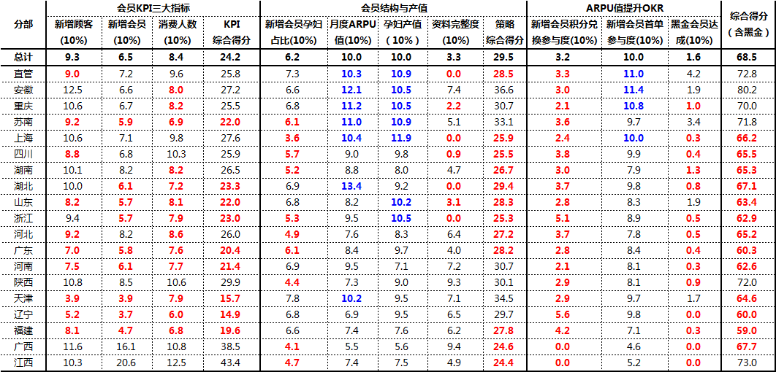
常用分析方法
综合评价分析法
矩阵关联分析法
基本思想：将多个指标转化为一个能够反映综合情况的指标来分析评价。
以对象的两个重要属性（指标）作为分析依据，进行交叉分析的方法。优点：能快速区分主要矛盾和次要矛盾，有利于提高资源使用效率。
比如：
会员中心OKR指标
比如：
高频次
低客单、高频次
需提高客单
高客单、高频次
低客单
高客单
低客单、低频次
需提重点高客
高客单、低频次
需提高频次
低频次

Slide 11
常用分析方法—预测分析法
准确预测，是一项重要的分析能力。
已知某门店2017年1-9月产品销售，预测10月销售
举例
 | 1月 | 2月 | 3月 | 4月 | 5月 | 6月 | 7月 | 8月 | 9月 | 10月
销售金额/万 | 550 | 560 | 540 | 570 | 600 | 580 | 620 | 610 | 630
移动平均法
平滑指数法
回归分析法
移动平均法：
平滑指数法，在前期预测的实际数和预测数的基础上，利用事先确定的平滑指数（用α表示）。
概念：研究一个或多个随机变量Y₁，Y₂，…与另一些变量X₁，X₂，…之间关系的统计方法。
计算最后m期的算术平均值（m<n/2），取m=3
销售预测数= α×前期实际值+（1- α ） ×前期预测值
步骤：
确定变量
建立预测模型
进行相关分析
计算预测误差
确定预测值
则10月预测值=（7月+8月+9月）/3
=（620+610+630）/3=620万
α一般取值范围在0.3~0.7
修正的移动平均法：
本题10月预测值=α×9月实际值+（1- α ） ×9月预测值=0.4×630+（1-0.4）×608=616.8万
最近一个移动平均值=620万
上一个移动平均值=（6月+7月+8月）/3
=（580+620+610）/3=603.33万
b=620-603.33=16.67万
10月预测值=620+16.67=636.67万
一个因素：y=a+bx
两个因素：y=a+b₁x₁+b₂x₂
……

Slide 12
销售目标制定与追踪—目录
销售预测
新开店销售预测
日常运营销售预测
目标制定
目标制定的原则
制定年度销售目标
目标分解
季度指数法
周权重指数
日权重指数
销售追踪
销售追踪以目标和标准为前提
利用数据追踪
注意事项

Slide 13
常用预测方法
预测方法
定性预测
专家意见法
德尔斐法
定量预测
市场调查法
业务人员预测法
回归分析法
一元回归分析
多元回归分析
时间序列法
算术平均法
加权平均法
移动平均法
加权移动平均法

Slide 14
销售预测—新开店销售预测
相较于老店，新开店不确定性因素更多，更适用于定性预测，或定性与定量结合预测。
定性：多方意见法
举例
会员测算销售
商品测算销售
租赁测算销售
总部 分部 门店
总部 分部 门店
总部 分部 门店
160万
165万
170万
定量：计算方法
1
算术平均法
2
加权平均法
新店销售=（会员+商品+租赁）/3
=（160+165+170）/3
=165万
新店销售=（会员*30%+商品*30%+租赁*40%）/100%
=（ 160 *30%+ 165 *30%+ 170 *40% ） /3
=165.5万

Slide 15
销售预测—月度销售预测
思考
已知某店2017年1-9月的销售业绩，请预测10月份的销售额。
月份 | 1月 | 2月 | 3月 | 4月 | 5月 | 6月 | 7月 | 8月 | 9月 | 10月 | 11月 | 12月
销售额/万 | 910 | 795 | 693 | 785 | 857 | 689 | 752 | 698 | 903
1. 简单的：算术平均法、加权平均法、移动平均法、加权移动平均法
2. 考虑历史背景趋势的预测方法
Step1：找出历史数据规律
Step2：预测全年销售额
Step3：计算10月销售额
年份 | 权重 | 1月 | 2月 | 3月 | 4月 | 5月 | 6月 | 7月 | 8月 | 9月 | 10月 | 11月 | 12月
2014 | 1.0 | 9.7% | 8.4% | 6.7% | 7.9% | 8.5% | 7.5% | 7.3% | 7.2% | 7.3% | 9.2% | 9.8% | 10.5%
2015 | 2.0 | 10.0% | 8.2% | 7.0% | 8.2% | 8.4% | 6.7% | 7.2% | 7.3% | 8.5% | 9.2% | 9.0% | 10.3%
2016 | 3.0 | 9.8% | 8.1% | 6.9% | 7.6% | 8.5% | 6.9% | 7.4% | 7.5% | 8.4% | 9.5% | 9.4% | 10.0%
2017 | 预计 | 9.9% | 8.2% | 6.9% | 7.9% | 8.5% | 6.9% | 7.3% | 7.4% | 8.3% | 9.4% | 9.3% | 10.2%
2017全年销售额=2017年1-9月销售额/1-7月预估销售占比

Slide 16
目标制定—原则
SMART是最重要的目标管理原则，无论是团队目标还是员工绩效目标都必须遵循。
S（Specific）具体而明确的
目标最好只有一个，设多个目标比如保底指标、执行指标、挑战指标并不利于执行和追踪。
T（Time-based）时限
M（Measurable）可量化的
每个目标都必须有截止时间，甚至可以分解到好几个时间节点。
不能量化的目标就不是目标，能量化而不去量化的目标也不是目标。
SMART
R（Relevant）相关性
A（Attainable）可实现的
结果导向，人和组织的工作内容职责必须和目标相关联。
目标必须是可以实现的，或者说经过努力可以实现的。
举例判断

Slide 17
目标制定—年度目标制定
内容角度：交易额指标，费用指标，利润指标，会员指标等。 时间角度：年度目标，月度目标，每周目标，每日目标
收集数据
制定策略
设置目标
验证目标
沟通目标
确认目标
确认目标
宏观数据
微观数据
产品策略
渠道策略
价格策略
促销策略
人员策略
推广策略
生产策略
财务策略
基本目标
策略目标
可执行最小单位
策略宣导
细化目标
领导审阅
目标汇总
对比验证
目标验证
沟通目标合理性
沟通目标完成方法
执行人员细分目标，可执行行动方案
* 年度目标务必策略先行，先有策略后有目标是积极的策略思维，先有目标后有策略是消极的营运思维。

Slide 18
目标分解—季节指数法
全年指标分解到每月
分解目标是确保目标落到实处的关键。
思考：如何根据2017年总销售目标及2014-2016年中每月销售业绩，预估17年每月销售额？
举例
月份 | 2014 | 2015 | 2016 | 2017
1月 | 121 | 145 | 165
2月 | 161 | 204 | 220
3月 | 156 | 167 | 182
4月 | 132 | 134 | 139
5月 | 146 | 157 | 174
6月 | 156 | 166 | 178
7月 | 165 | 168 | 174
8月 | 168 | 178 | 192
9月 | 166 | 180 | 200
10月 | 185 | 200 | 241
11月 | 152 | 186 | 196
12月 | 202 | 230 | 255
总销售额 | 1910 | 2115 | 2316 | 2500
A | B | C
144 | 176 | 0.816
195 | 176 | 1.107
168 | 176 | 0.956
135 | 176 | 0.766
159 | 176 | 0.903
167 | 176 | 0.946
169 | 176 | 0.959
179 | 176 | 1.018
182 | 176 | 1.033
209 | 176 | 1.185
178 | 176 | 1.011
229 | 176 | 1.300
2114
计算步骤：
根据算法计算得出A、B、C的值：
A指的是三年每月的平均值
B指的是历史平均值，即三年总销售额除以36个月
C指的是季节性指数，A/B得出
预估2017年每月销售目标
2017年每月预估销售额=2017年总销售额*每月季节性指数/12
注：春节、中秋节分别对1/2月、9/10月的销售占比有影响，可根据销售占比进一步确定该四个月季节性指数。

Slide 19
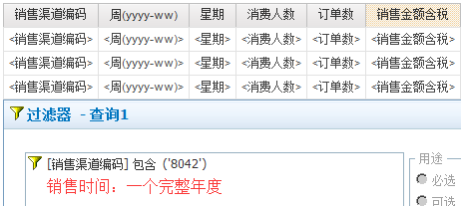
目标分解—周权重指数
每周指标分解到每天
周权重指数等于周一到周日每日日权重指数相加，是一种以周为单位进行权重分析处理的工具。如果某门店每周销售额为10，其中周一到周日依次为1.0、1.2、1.3、1.2、1.6、1.6、1.9、1.8，即日权重指数。
周权重指数有什么用？——可以根据权重指数安排门店员工排班、安排门店陈列调整时间、安排送货时间等。
计算步骤：
拉取门店最近一个完整年度（可以是自然年，也可以是时间连续的一年，比如20160101-20161231，或20160901-20170831）每日销售额；
透视成下表，计算平均日销售额
还是
发送
找到平均销售额最低一天的销售数据，设定它的日权重指数为1.0，然后分别用其余6天的平均销售额除以这个最低值；
将日权重指数相加就是周权重指数。
周权重指数越大，说明该门店的日销售额越不稳定；越接近7.0，说明每天销售额越稳定。
周 | 周一 | 周二 | 周三 | 周四 | 周五 | 周六 | 周日
1 | - | - | - | - | 12 | 25 | 36
2 | 24 | 10 | 9 | 7 | 13 | 21 | 34
3 | 10 | 9 | 9 | 10 | 19 | 37 | 35
4 | 16 | 12 | 20 | 16 | 22 | 42 | 67
5 | 28 | 23 | 27 | 21 | 8 | 4 | 9
6 | 11 | 12 | 11 | 12 | 11 | 13 | 20
…… | …… | …… | …… | …… | …… | …… | ……
49 | 16 | 12 | 9 | 10 | 12 | 27 | 32
50 | 11 | 11 | 16 | 9 | 11 | 31 | 26
51 | 7 | 10 | 11 | 10 | 49 | 75 | 61
52 | 25 | 11 | 7 | 10 | 10 | 30 | 23
53 | 12 | 10 | 14 | 10 | 24 | - | -
平均日销售额 | 15 | 12 | 12 | 11 | 20 | 33 | 37
 | 周一 | 周二 | 周三 | 周四 | 周五 | 周六 | 周日 | 合计
平均日销售额 | 15 | 12 | 12 | 11 | 20 | 33 | 37 | 139
日销售权重指数 | 1.3 | 1.1 | 1.1 | 1.0 | 1.8 | 3.0 | 3.4 | 12.7

Slide 20
销售追踪
销售追踪必须以目标管理为依据。
销售追踪的误区：只追踪销售不好或权重大的部门。而应该让落后的组织、部门或个人有所改变，让一般的变得好起来，让不错的变得卓越。
如何利用数据追踪销售目标？
数据对比
利用极值
.
极值，比如门店日/月最高销售记录、黄金周销售高峰值、店庆销售最大值、历史最低销售额等。
追踪团队需要建立一个极值库，以便随时“提醒”团队，但前提是真实知道对方的极值是多少。
销售追踪
利用单位权重曲线
可以监控月初放松、月末“踩刹车”，及每一天的销售走势。
利用预测值
思考：分析以下5个突变点
月/年销售预测值
③
①
②
④
⑤

Slide 21
顾客数据分析—目录
购物者数据分析
概述
商圈调查数据分析
购物者购买行为分析
购物者购买决策树调查
注意事项
会员数据分析
会员基础数据收集与分析
会员价值分析
会员生命周期管理

Slide 22
购物者分析—概述
什么是购物者？什么是消费者？
购物者是指进入店铺并有购物意向的人，即店铺能接触到的顾客。消费者是指使用产品的人。
消费者研究
购物者研究
产品
产品选择
定位
促销
货架陈列
广告
价格
包装
产品信息传递
助销
缺货状况
购物者研究与消费者研究关系
Notes:
对消费者的研究，更多的是由生产商来进行的。对消费者消费行为和喜好的研究可以帮助生产商生产出更满足消费者需求的产品。而对购物者的研究应由零售商来主导，因为购物者是直接与零售商发生关系的群体。
购物者分析方法目前有小组讨论法、问卷调查法、陪同购物法、观察法等。

Slide 23
购物者购买行为分析—客动线分析
客动线分析，是对顾客从进入卖场到退出卖场的实际行走轨迹进行测量和分析，进而改善卖场布局，促进销售。
客动线指标：
进店率
进店率=进店人数/路过人数*100%
用于衡量卖场外部吸引力
不高原因：1、卖场外部没有吸引力；2、门店入口处存在不便进入的障碍物
通过率=通过顾客数/调查对象数*100%
顾客在主通道、辅通道等通过的比率，是卖场布局调整、商品调整的重要依据
不高原因：强迫动线与磁石卖场的的使用不到位
通过率
上楼率=本层向上的顾客数/进入本层的顾客数*100%
对多楼层经营的门店是一个非常重要的指标
不高原因：同通过率
上楼率
停留率=停留顾客数/通过顾客数*100%
停留率
指卖场中某商品部门顾客停留的比率，是磁石商品调整、商品陈列调整、商品促销调整的重要依据
注：磁石卖场，是依据对顾客具有吸引力的商品配置，使卖场具有自然诱导顾客采购的效果。

Slide 24
购物者购买行为分析—客动线分析
思考:
1、顾客通过率为什么这么高？
2、哪些可以改进的地方？
案例
加工肉
鲜肉
鱼（冷冻）
鲜鱼
加工肉
130 135 134 125 127 118 116 117
115
132
125
果汁
冷冻食品
72
61
103
鸡蛋
方便面
32
33
42
挂面
干货制品
34
34
34
调味品
干果
27
24
34
儿童小食品
休闲小食
25
20
27
宠物用品
卫生用品
8
13
12
婴儿用品
清洁手套
13
12
10
厨房用品
盐干制品
120
124
134
蔬菜水果
加工面制品
黄油奶酪
米
罐头
玩具
纸制品
洗剂
酱菜
早餐面包
甜点心
饮料和酒
美容美发用品
炼制品
蛋糕
咖啡
维修用品
蔬菜
冰激凌
汤料
文具
小菜
奶制品
茶叶
咖喱
熟食品
餐具
水果
115 117 96 75 69 47 32
28
面包
1
111
8
0.5
17
0.5
服务台
洗衣店
花店
Notes:
卖场布局理论认为，与卖场入口处成斜对角线的位置，是店内诱导顾客所能达到的最理想位置。一般此位置达到80%算基本合理。
各主通道通过率高的原因：除入口和出口外，各主通道都不设置卖场堆头（好处：①视线宽广，主通道尽头及拐角处磁石点诱导顾客深入；②主通道两侧关联商品提高通过率和停留率；③若通道拥挤，人流会自然提高行进速度，减少停留）。
改进建议：
① 卖场出口处面包区通过率极低——商品组织和表现力差——换
② 右侧非食品区通过率较低——品项单调——调到通过率较高消耗品附近或者增加品项
③ 中间货架区低于近通道侧——普遍问题——端架陈列（见下）
端架陈列目的：吸引主通道顾客。端架应陈列畅销、特卖、季节性、自有品牌商品等，每个端架陈列1-3个品项，而且只有大量陈列才能吸引顾客。

Slide 25
购物者购买行为分析—接触率分析
接触率指标
触摸率=触摸某商品的顾客数/通过顾客数*100%，反映商品外观被关注的程度
试穿/试用率=试穿/试用某商品的顾客数/有接触的顾客数*100%
如何通过顾客对商品的接触行为来判断问题所在？
以未购买某柜服装为例进行分析:
1、顾客为什么一眼都没有看？
2、为什么顾客从远处看，近处不看？
3、为何顾客摸了摸就放弃了？
4、为何顾客看了吊牌就走？
5、为何试穿后还是走了？
1、整体陈列有问题，没有明显视觉焦点
2、款式不符合心理预期，所谓“远看色，近看款”
3、面料，手感，触感不满意
4、一般价格问题，过高或不值
5、实际上身效果不好，应推荐其他款式

Slide 26
购物者购买行为分析—购买率分析
买不买？
购买率=购买商品人数/停留顾客数*100%
指在卖场中某一商品/部门停留的顾客中产生购买的顾客的比率，是商品陈列调整、关联商品调整及商品自身是否存在问题的重要依据。
影响购买率的因素
人
店员的销售技巧、服务态度
货
是否有刺激消费的促销活动
场
是否有试用装
新员工比例
员工满编率、人员编制是否到位
是否适当给顾客施加压力
是否有赠品
是否缺货
商品是否是应急产品
是否有抵扣券或礼品卡
支付设备是否足够，支付方式是否多样
店铺氛围是否利于成交
促销员推荐
朋友推荐
从众心理
追随朋友产生购买冲动
追随群体抢购
攀比心理
节假日
生日
销售截止日期前
影响冲动型购买的因素
时间
人
情感因素
被刺激，比如失恋等
有高兴、担心的事情
工作压力大，释放压力
让顾客有面子
专场销售
独享策略
背景音乐、香味、拥挤程度等
店内广告、海报等
支付方式多样
促销因素
促销赠品、试用试吃等
闭店信号
感觉尊贵
场
商品陈列
商品包装和描述
货币因素，如发工资
限量销售
货

Slide 27
购物者购买行为分析—连带率分析
买什么？买多少？
连带率（平均购物篮件数）=销售总数量/购物篮数量*100%，反映了顾客购物的深度和广度。
影响连带率的因素
人
店员的销售技巧，新员工比例
是否有刺激员工提高关联销售的策略
货
商品的广度、宽度、深度是否合理
是否有刺激消费者多买的促销活动
场
动线设计是否合理
卖场氛围（灯光、音乐等）是否能够延长顾客停留时间
顾客的消费能力
主推商品是否缺货
商品的关联陈列是否合理
销售辅助工具是否缺失，如购物车
思考：购物篮应该放在哪里？
Notes:
P89 当顾客空手进入卖场时，最多可能购买4件商品；当拿上购物篮后，平均件数成了5.5件；当把购物篮换成了购物车后，平均件数上升为6.5件；在主动线上再放置一些购物篮后，平均件数上升为8件。
联想到去某些商场购物时员工主动递给我购物篮，当时觉得服务到位，现在感觉是策略，是套路，ta释放了你的双手，让你买的更多。

Slide 28
购物者购买决策树调查—目的
定义：购买决策树是指购物者购买某品类决策过程中考虑各种因素的先后次序。
对决策树的调查，可以帮助我们回答以下问题：
如何摆放货架最能帮助购物者做出购买决策？
如何通过店内活动影响购物者的决策？
购物者的需求层次是怎样的？
在购买所需的品类时，购物者首先考虑哪些因素？
在货架前，购物者的购买习惯如何？怎样更方便地找到产品？
在挑选产品时，购物者是根据什么因素决定购买的？
决策过程中，各因素的重要性，如购物者是怎样受促销活动的影响而改变购买决定的？
哪些是购物者来店前就预先计划好的？如有是否有清单？最终有多少比例是按照清单购买的？购物计划的详情是什么？产品的品类、档次、品牌、功能、价格、包装、规格大小是怎样的？
面对缺货（货架上缺货或者找不到所需产品），顾客的反应如何？采取了哪些行为？例如，换商店，还是换品牌？换品类，还是干脆不买？
Notes:
现状：所有商品都是按品牌陈列的？是否合理呢？

Slide 29

购物者购买决策树调查—方法
决策树调查方法：
调查结果举例
定性研究—建立假设
▪通过座谈会形式/店内观察
▪合格被访对象：最近3个月内购买过该品类
购买决策树问卷设计
▪预先计划性，计划有多细
▪决策过程中各因素重要性
▪促销活动的影响
▪面对缺货的选择
▪购物者背景
影响购买决策的主要因素
（排名第一时比重）
促销的影响
购物者对缺货的反应
影响购买决策因素 | 奶瓶 %
价格 | 25
品牌 | 40
规格型号 | 5
材质 | 25
耐摔性 | 35
促销是否改变购买决策 | 奶瓶 %
同样产品会买更多 | 5
会改变品牌 | 55
会买另一种类产品 | 40
会买更高档的产品 | 53
缺货时反应 | 奶瓶缺货时购物者比重
去另一家买 | 54
这次不买 | 35
买其他品牌 | 48
买同品牌其他产品 | 25
购买计划性
计划购买品类的购物者比重 | 58%
价格
购买决策的过程是下意识的，购物者很难说清楚具体步骤
我们得到的是购物者声称的购买决策中的重要因素，并不是流程
品牌
材质

Slide 30
会员数据分析—基础数据分析
会员基础指标维度及内容
观测维度 | 指标内容
每天/每周需关注并追踪 | 新增顾客、新增会员、转化率、消费人数、人均消费、客单价、年龄结构等
每月/每季度需关注并追踪 | 除上面的指标外，还包括复购率、流失率、净增会员、人均订单、消费频次、促销活动转化率等
按年数据研究 | 三大指标、年龄结构、活跃度结构、复购率、流失率、留存率、唤醒率、激活率、平均回购天数等
会员基础数据分析主要三种思路：
看趋势
找对比
溯源头
对比分析法
逻辑树分析法

Slide 31
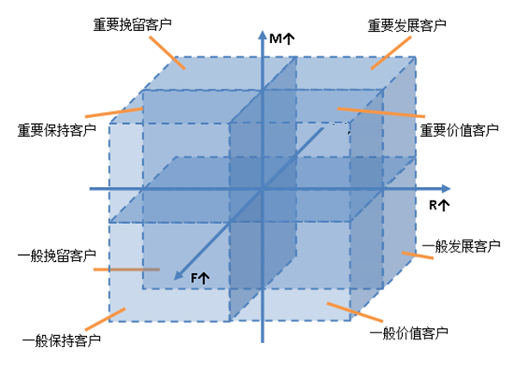
会员数据分析—会员价值分析 RFM
RFM
R (活跃情况) 表示客户最近一次购买的时间有多远；
F (忠诚度) 表示客户在最近一段时间内购买的次数；F值越大，即该顾客在所选的时间段内消费频次越高；
M (价值高低) 表示客户在最近一段时间内购买的金额；M值越大，即该顾客在所选的时间段内消费金额越高；
价格容忍度
最大单笔消费额 用于判断顾客消费能力；
特价商品消费占比 用于衡量顾客对价格的敏感度；
高单价商品消费占比 比重越高，表示顾客对价格的容忍度越高；
举例
R 最近消费时间
结合
高单价商品消费占比
F
消费频次
会员价值分析指标
忠诚度 | 购买力 | 价格容忍度
最近消费时间 消费频次 | 消费金额 最大单笔消费额 | 特价商品消费占比 高单价商品消费占比
M
消费金额
特价商品消费占比
每个会员均有以上6个值，所有会员求得均值，会员值跟均值比较，划到相应的类别；
品牌会员、沉睡会员、某一类会员可以进一步分类。
最大单笔消费额

Slide 32
会员数据分析—会员生命周期管理
新会员
沉睡会员
活跃会员
拉新策略：促进转化，提升首单复购
促活/升级策略：分类营销，提升会员复购&提升ARPU值
唤醒策略：沉睡预警，激活后提高复购率
促活与升级
忠诚会员维护
拉新—首单与二次复购
Y
沉睡激活
Y
连续3次消费
500积分
（换券）
首单返券
N
活跃会员转忠诚
沉睡会员激活
新客注册
新会员首购
30天二次回购
N
N
3个月内回购
活跃会员转忠诚
激活后
复购
Y

Slide 33
商品数据分析—目录
采购环节数据分析
计算门店商品单品数
商品结构“三度”与采销匹配度
价格带分析
销售环节数据分析
销售基本分析指标
商品关联度分析
供应环节数据分析
商品服务指标分析
商品库存管理分析
GMROI分析

Slide 34
采购环节—商品结构—“三度”
广度
广度=采购的商品品类数，广度比=采购的商品品类数/可销售的商品总品类数*100%
体现门店商品的丰富程度，对于追求一站式购物的卖场，就要追求商品大广度
宽度
宽度=门店采购的SKU总数，宽度比=采购的SKU总数/可采购的商品SKU总数*100%
宽度代表了商品的丰富且可供选择的程度，宽度越大的门店顾客挑选的余地就越大
深度
深度=采购的商品总数量/采购的SKU总数，深度比=深度/采购目标深度*100%
深度越大越不容易缺货，但也会造成高库存
广度不是越大越好，最佳的广度是用最经济的的成本且最能满足目标群体绝大部分需求的值
宽度比是反映和竞争对手宽度、自己目标宽度或上游供应商宽度的对比程度的指标
注意
“三度”不是越大越好
如果把“三度”表示成一个立方体，它的体积一般是恒定的
每个度的值不是一成不变的
对于商品更新频率非常高的门店，还可以跟踪以下指标：
新品SKU数=卖场陈列SKU数*新品占比
每月到货SKU数=新品SKU数*月更新度
每季引进SKU数=每月到货SKU数*订货周期
=卖场陈列SKU数*新品占比*月更新度*订货周期

Slide 35
采购环节—商品结构配置工具
举例
商品结构九宫格
某门店牙膏品类目前有70个商品备选，而实际陈列位置只有25个，请问在70个商品中如何选出25个商品？
功能/品牌 | 低 | 中 | 高
功能1 | 入选品项1 入选品项2 | …… | ……
功能2 | 入选品项2 | …… | ……
功能3 | 入选品项1 入选品项3 | …… | ……
按销量从高到低，取前25个？
按九宫格划分是怎样的？
功能/品牌 | 低价位 | 中价位 | 高价位
美白 | 高露洁草本美白药膏90克 上海防酸美白牙膏120克 | 中华健齿白牙膏155克 佳洁士盐白牙膏90克 | 黑人超白青柠薄荷牙膏140克 黑人超白矿物牙膏90克
草本 | 高露洁草本牙膏90克 中华中草药牙膏170克 | 佳洁士草本水晶牙膏140克 佳洁士草本水晶牙膏90克 | 黑人茶倍健按杭菊龙井牙膏140克
防蛀 | 有待引进低价位牙膏 | 佳洁士防蛀牙膏薄荷140克 | 高露洁全面防蛀牙膏140克
清新 | 高露洁超强牙膏90克 | 佳洁士茶爽牙膏120克 | 黑人茶倍健牙膏90克
功能性 | 蓝天六必治牙膏90克 | 中华多效牙膏沁醒薄荷味90克 | 高露洁三重功效牙膏90克
儿童 | 有待引进低价位牙膏 | 高露洁儿童牙膏水果香型40克 | 黑人儿童苹果味牙膏40克
顺序：
确定基本功能点
根据每个功能点按低、中、高价位确定商品
说明：
功能点即“需求点”
一个需求点内，单品不能太多，3种足够
Notes:
这张表好在哪里？
一眼知道该品的商品结构比较完整，考虑了功能，考虑了深度，高、中、低档商品都有，甚至还考虑了规格，90-140规格的商品全部错开。这25个商品给消费者的感觉不会比70个商品要少，同时还节约了货架。

Slide 36
采购环节—商品结构—采销匹配度
品类订货占比=品类订货数（金额）/总订货数（金额）*100%
品类销售占比=品类销售数（金额）/总销售数（金额）*100%
品类结构差异=品类订货占比 - 品类销售占比
下表为某商品往季订货销售结构，该如何确定本季订货占比？
原则：以销定存
项目名称 | T恤 | 外套 | 裙子 | 裤子 | 鞋类 | 合计
往季销售金额/万 | 8 | 3.6 | 3.6 | 1.3 | 2.2 | 18.7
往季订货金额/万 | 12 | 4 | 4.5 | 3 | 2.5 | 26
往季销售占比 | 43% | 19% | 19% | 7% | 12% | 100%
往季订货占比 | 46% | 15% | 17% | 12% | 10% | 100%
结构差异 | 3% | -4% | -2% | 5% | -2% | 0%
规划占比 | 45% | 20% | 18% | 6% | 11% | 100%
分析往季销售订货数据
若往季订货占比=销售占比，则去年销售占比即为本季订货占比；
若往季订货占比>销售占比，本季订货占比应在往季销售占比基础撒还给你适当下调；
若往季订货占比<销售占比，本季订货占比应在往季销售占比基础撒还给你适当上调
额外需考虑因素
参考区域实际销售经验
参考本季产品产品力
参考当前剩余库存情况
……

Slide 37
采购环节—价格带分析
商品价格带，是指一种同类商品或一种商品类别中的最低价格和最高价格的差别。价格带的宽度决定了门店所面对的消费者的受众层次和数量。
去竞争对手门店市调的时候会调查哪些内容？
陈列
品类
价格
促销活动
商品结构
价格带分布
……
举例
以宝宝润唇膏为例，假设竞争对手门店有5种价格，分别是10元、20元、30元、40元、50元；我们也有5中价格，分别为12元、20元、25元、30元、38元、40元，经过对比你发现了什么？
①对方的价格带比我们宽 ②对方的最低价格比我们便宜
③如果同一种商品我们的价格偏高时，则需要看该商品的销售情况，如果销售不好，可以考虑淘汰；如果销售好，消费者也需要，那就将其作为高毛利商品销售

Slide 38
采购环节—价格带分析
如何确定品类的商品价格点（Price Point，简称PP）？
确定商品价格点的步骤
备齐在PP点价位附近的商品，就会给顾客造成商品丰富、价格便宜的感觉和印象。
01
02
03
04
05
选择分析对象，对象为某个商品小分类
展开品类中单品信息，罗列其价位线
归纳该品类中单品的最高和最低价格，从而确定该品类价格带
判断价格区，即价格带中陈列量比较多且价格线比较集中的区域
确定价格点，该价格点是对于该门店此类商品而言，最容易被顾客接受的价格

Slide 39
销售环节—销售基本指标分析
货龄
货龄=商品的年龄，即产品从生产完成到当期的时间
分析货龄目的：1、防止过期；2、商品价格调整的依据（货龄越长、库存越高的商品是价格调整的首选）
动销率
动销率=门店有销售的商品品种数/门店经营的商品品种数*100%
是一定时间内考察库存积压情况以及商品结构贡献效率的重要指标
商品现值
商品现值是商品当前被消费者认可的价值，与货龄、库存和售罄率有关
现值是在价格、库存、货龄之间找一个最好的平衡点
折扣率
折扣率=商品实收金额/商品标准零售价金额*100%
缺货率
缺货率=某时期内门店有缺货记录的商品数/（期初有库存的商品数+期中新进商品数）*100%

Slide 40
销售环节—基本指标—价格弹性
哪些商品适合促销？
价格弹性指数是商品价格变化1%时，商品销量变化的百分比
价格弹性指数
品牌间的价格弹性指数是A商品价格变化1%时，B商品销量变化的百分比
比如，某商品价格下降1%时，销量上涨5%，则价格弹性指数为5
确定价格弹性指数最好的方法就是随机测试
比如，品牌A相对于品牌B的价格弹性指数为4.2，表示品牌A的价格每下降1%，便能够从品牌B那里抢走相当于品牌B 4.2%的销量，即品牌B销售会下降4.2%
不同品类有不同的弹性
思考：了解了每个品类、每个品牌、每个SKU的价格弹性，是不是就一定能做好价格促销？
交叉弹性
替代性商品
无关性商品
互补性商品
须选择价格弹性高的商品
相互蚕食，不适合促销
不同品牌有不同的弹性
了解不同品牌促销和非促销销售
促销品销售增长来源：
对竞争对手生意的拦截
消费者因促销而提前购买
消费者在品牌（或SKU）间的转化
不同SKU有不同的弹性
组合包装/单包装、型号容量等受促销影响
相互促进，适合促销
Notes:
一般来说，价格弹性低的商品包括：饮品、品牌性强的商品、难以替代性商品、专利商品、可获得性资源有限的商品、购买人群相对固定的商品等。
价格弹性高的商品包括：生产门槛低的商品（如方便面）、资源丰富的产品（如矿泉水、饮用水）、容易替代型商品（如卫生纸）、品牌性较弱的商品（如大米）、民生必需品、使用者及购买人群众多的商品等。

Slide 41
销售环节—基本指标—售罄率
什么时候适合促销？
售罄率
售罄率=某时间段内销售数量/（期初库存数量+期中进货数量）*100%
售罄率65%~70%是打折促销的参考点
售罄率在产品生命周期中的应用
售罄率在计算产品销售盈亏平衡点中的应用
售罄率在适销性评估中的应用
思考
假设某产品销售期是1-4月，目标销售50万件，那么应该采取哪些措施顺利完成销售？
盈亏平衡点的售罄率=货品成本和经营费用总和 / 计划销售额 *100%
该售罄率即为打折促销的参考点。
适用于季末产品销售期即将结束时需要对利润贡献不大的滞销款商品进行处理时的决策。
售罄率对比即适销判断
适销性评估 | 售罄率A>售罄率B | 售罄率A=售罄率B | 售罄率A<售罄率B
入库量A>入库量B | 产品A比B畅销 | 产品A比B畅销 | 对比累计销量及售罄率变化规律
入库量A=入库量B | 产品A比B畅销 | 持平 | 产品B比A畅销
 | 1月 | 2月 | 3月 | 4月
当月销量/万 | 16 | 16.5 | 9.5 | 8
累计售罄率 | 32% | 65% | 84% | 100%
前期如果进度不达预期，应采取主推、调整陈列、调拨、会员活动等措施，尽可能避免打折促销
根据是否预定时间内完成65%售罄率选择后2月促销折扣分布

Slide 42
销售环节—基本指标—商品结构
销售额
单品数
商品结构占比：
品类结构占比
=某品类销售额/总销售额*100%
大宗交易占比
=大宗购买金额/总销售额*100%
销量大
50%
10%
30%
40%
ABC分析法分析商品结构：
10%
60%
销量小
ABC分析法，指对门店各类商品进行重要度排序。不同的重要程度，投入不同的管理力度。
通常A类商品最重要，应重点管理；B类商品非重点商品，一般管理；C类商品是次要的商品，可投入少量管理。
图1 科学合理的商品ABC结构
销售额
单品数
销售额
单品数
销售额
单品数
销售额
单品数
销量大
销量大
5%
销量大
销量大
3%
50%
50%
50%
15%
50%
15%
50%
25%
15%
40%
40%
40%
40%
40%
82%
10%
10%
70%
10%
70%
10%
销量小
10%
销量小
销量小
销量小
图2 不合理的商品ABC结构1
图3 不合理的商品ABC结构2
图4 不合理的商品ABC结构3
图4 不合理的商品ABC结构3
问题：主力商品销售不突出
解决：寻找可挖掘主力商品，联合供应商合力提升
问题：主力商品过于集中
解决：促销选品B类40%，C类60%
问题：主力商品不够突出，B类商品过少，滞销品较多
解决：促销选品A类30%，C类70%
问题：A类商品过少，后备军B类商品也过少，滞销商品过多
解决：通过促销等方法从C类商品培养A类和B类商品

Slide 43
销售环节—基本指标—畅滞销分析
前十大商品销售及占比
前十大商品库存及占比
滞销品（一般后十大商品）销售占比
畅销款应对表
滞销款应对表
主要表现指标 | 启示 | 行动
畅销款 （前10款） | 1、畅销的真正原因 2、检查库存 3、计算回转周数 4、制定安全库存线 5、了解畅销货品情况，准备替代品 | 1、若畅销款库存充足，可以考虑让其带动滞销款，进行技巧式搭配销售 2、若畅销款式数量不足，可以寻找替代品 3、补货前要充分考虑补货周期及与畅销品类似的款式
主要表现指标 | 启示 | 行动
畅销款 （后10款） | 1、找到销售占比后几位的商品 2、查找原因，制定相应方法 3、进行尝试 4、选择促销方式 | 1、门店每周找出店铺滞销货品吗？ 2、是否找到了销售不好的真正原因？ 3、店总是否重视？（令员工主推或让销售技巧好的员工负责） 4、是否制定了每人每日销售目标，并加强了员工对滞销品的重视度？ 5、是否制定了奖励策略？ 6、销量及销售额占比最大的滞销货品是否搭配其他货品出样？ 7、是否在例会及现场向员工传授滞销货品的卖点？

Slide 44
销售环节—基本指标—售后指标分析
退货率
退货率1=某时间段内退货数/总销售数*100%
退货率2=某时间段内退货单数/总销售单数*100%
特殊服务率
享受特殊服务的顾客数/总顾客数*100% （基数不绝对，可以为某特定人群）
残损率
残损率=残损商品数/商品总数*100%
残损率不仅是一个分析指标，还是一个跟踪指标，应该根据残损的来源进行分析，找到残损的主要原因
送货率
维修率
……

Slide 45
销售环节—商品关联度分析
概念：假设购买商品A的顾客中35%的顾客会购买商品B，可以认为商品A与商品B之间有关联，可以称其为商品A对商品B的关联。
双向关联的商品应互相关联陈列，单向关联的商品，应将被关联的商品陈列在关联商品旁边。
商品关联“三度”：
商品间的关联关系
强相关
排斥关系
弱相关
支持度 = 同时包含A、B交易数 / 总交易数
（所有交易中，同时购买A、B的概率）
可信度 = 同时包含A、B交易数 / 包含A的总交易数
（在购买A的交易中，有多少又购买B）
提升度 = 含A的交易中又包含B的概率 / 所有交易中含B的概率
（购买A商品，对购买B是否有帮助，>1时才真正有关联）
例：10000笔交易中，只有1笔同时含有A、B，其他所有交易不含A、B，AB支持度0.0001，可信度100%，提升度10000
关联度不高的商品，可以尝试放在一起，再分析关联度是否有变化，如果关联度大幅提高，则说明原来的弱关联可能是陈列原因造成的。
排斥商品尽量不要陈列在一起。
支持度大了，关联度才有意义
可信度大了，商品之间才有关联度
提升度大了，才可能有提升
支持度和置信度大了，提升度才有意义

Slide 46
销售环节—商品关联度分析—“三度”
思考：如何分析下表？
案例
支持度
A->B可信度
B->A可信度
品类关联TOP5分别为卧室家纺-浴室家纺、安全健康-孕妈用品、孕妈服饰-孕妈洗护、户外运动-季节玩具、孕妈洗护-孕妈用品。
Notes:
举例，7-11的切片面包，北京某超市的火腿

Slide 47
销售环节—商品关联度—购物篮分析
人气商品：
PI——Purchase Index，称为商品的购买指数、商品人气度或商品聚客指数。
品类品牌
品牌人气；品牌销售排名；品牌销售占比
品类人气；品类销售排名；品类销售占比
计算公式：
渗透率
PI值运用：
消费该品类（品牌）的人数 / 有消费总人数
① 商品的PI值用来衡量商品被客户关注的程度。PI值高，说明该商品被客户的关注度高，购买频率高，这类商品会在客户心中形成一个固定的价格区间，商品价格稍有变动就会引起客户的注意，因此PI值高的商品会是价格敏感商品。
② PI值高的商品适合做促销，某商品经过促销，PI值由低变高，说明促销是成功的。
商品PI值的变化同销售收入的变化可以衡量客户购买量的变化：
品类组合
消费N个品类组合
 | 销售收入上升 | 销售收入下降
商品PI值上升 | 正常 | 客户购买量下降
商品PI值下降 | 客户购买量上升 | 正常

Slide 48
销售环节—提高商品关联度
提高商品关联度的几种方法：
以关联度设计卖场的陈列、促销、推广等，对关联度高的商品在销售中特殊对待。
建立商品的人气档案，及时更新。
利用特殊日期、特殊事件等进行关联销售。
建立关联推荐机制。
利用数据挖掘提高关联销售，将关联度高的商品做成套装销售，找到关联度高的商品组合背后的消费者细分群体进行精准营销。

Slide 49
供应环节—商品服务指标分析
订单满足率
订单满足率=订单中能够供应的商品数量总和/订单商品数量总和*100%
计算的是商品数量的满足情况，侧重于衡量商品库存状况，是一个反映仓库缺货状态的指标
订单执行率
订单执行率=能够执行的订单数量/总订单数量*100%
计算的是订单数量的执行情况，侧重于衡量储运状况
准时交货率
准时交货率=准时交货的订单数/能够执行的订单总数*100%
是一个反映供应链效率的指标
订单响应周期
商订单响应周期=系统中收货时确认的时间-系统中下订单的时间
反映供货效率的指标
供应商质量指标
供应商品批次合格率=合格来料批次/来料总批次*100%
供应商品抽检合格率=抽检缺陷总数/抽检样品总数*100%
供应商品免检率=供应商品免检的各类数/该供应商供应的商品总种类数*100%
供应商订单变化接受率
订单变化接受率=订单增加或减少的交货数量/订单原定的交货数量*100%
是一个衡量供应商对订单变化灵敏度的指标
注意：供应商可接受的订单增加或减少比率往往并不相同，前者取决于供应商生产能力，后者取决于减少订单带来可能损失的承受力
客户投诉率
客户投诉率=客户投诉订单批次/订单总数*100%
物流成本占比
物流成本占比=物流成本/（期末库存金额+期中出库金额）*100%

Slide 50
供应环节—商品库存管理分析
库存分析逻辑：
切割库存
有效库存比=有效库存金额/总库存金额
量化库存
库存天数
分析库存结构
库存vs销售
预估销量，确保库存量
考虑非正常销售因素
分析特殊库存
库销比
库存周转率
动销率
“三度”
排行

Slide 51
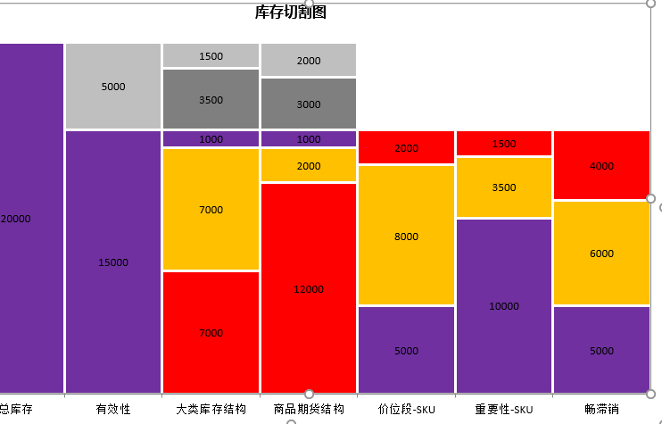
供应环节—商品库存管理分析
切割库存
库存
有效库存
假库存
死库存：残损、过期、下架等无法继续销售的库存；
假库存：可以继续销售，但对销售帮助不大的商品的库存。
无效库存
死库存
如何确定有效库存标准？
“二八法则”

Slide 52
供应环节—商品库存管理分析
量化库存
库存天数=期末库存数量/某时间段销售数量+该时间段销售天数
库销比=期末库存金额/某时间段销售金额*100%
库存周转率（供应链管理角度）=出库数量/[（期初库存数量+期末库存数量）/2]
库存周转率（销售周转率角度）=销售数量/[（期初库存数量+期末库存数量）/2]
SKU库存天数模板
如何使用量化后的库存指标？
四象限分析
九宫格分析
库存天数
30
20
0
销售数量
Notes:
1、库存天数的意义是按历史销售来看目前库存还能支撑销售多长时间，代表的是过去的销售规律
2、对九宫格的每一个区域，都可以制定一套对应的营运方法。
3、库存天数和库存周转率很难有统一的标准值，大型超市的标准库存一般是30天左右，快消品渠道商的标准库存一般在45天左右，服装零售店铺一般在60天左右。

Slide 53
供应环节—商品库存管理分析
分析库存结构
目的：找到差异
确定库存结构是否合理的分析方法
库存和销售结构对比
动销率
“三度”
排行榜
对库存数量进行排行
对销售数量进行排行
对比
目的：发现现有库存商品有多少是“活”的
动销率=一定时间里有销售的商品数/总库存商品数量*100%
广度、宽度、深度
Notes:
常规商品库存结构分析包括：商品类别或品类结构分析、“二八法则”商品结构分析、ABC商品结构分析、价格段商品结构分析、品牌间结构分析等。

Slide 54
供应环节—商品库存管理分析
预估销量，确保库存量
正常销售+影响未来销售因素（促销活动、季节性因素、节假日、其他特殊时间等）
分析特殊库存
零销售但有库存的商品
零库存但有销售的商品
库存天数异常的商品，包括库存天数异常大、异常小、长期不变、系统与实盘库存不一致、负库存等
无效库存，包括死库存和假库存
季节性商品库存，分为季初、主要销售期、季末
促销商品库存，包括促销前、促销中、促销后商品库存分析
销售额占80%商品的库存，或销售前十/前二十商品库存
库存占80%的商品，确保主要库存的销售周转
即将淘汰的商品库存，需要建立一个淘汰机制，比如
负毛利商品库存

Slide 55
供应环节—异常库存管理及库存预警
库存数字异常是指通过盘点、查看销售报告、核对销售单据等发现系统中的库存和实际库存不相符的现象。
异常库存产生的原因：
设置库存预警条件：
异常库存产生的原因
进退货单据录入系统时错误
销售中交货错误
商品丢失
商品超卖
……
涉及库存预警的因素包括时间、对象、指标三方面及它们之间的各种组合，连接它们的逻辑条件。
时间：实时、今天、昨天、本周、上周、本月、上月、同期等；
对象：人-货-场，也可以再往下细分；
指标：人-货-场涉及的各种指标；
逻辑关系：大于、小于、优于、连续大于、连续小于、连续优于等。
举例：
如果某SKU单品库存天数小于20天， 则提醒门店下订单补货；
如果某SKU单品连续7天无销售记录，则提醒库存积压等。

Slide 56

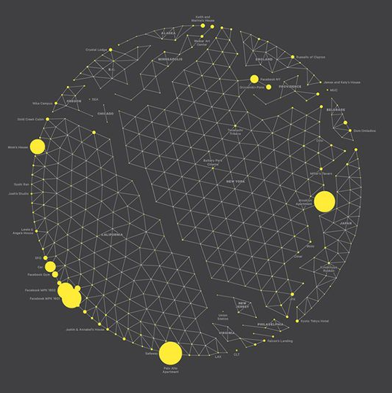
Part Three 研究方法
数据本身不产生价值，
如何分析和利用数据对业务产生帮助才是关键。
DATE

Slide 57
THANK YOU

